Slide 1
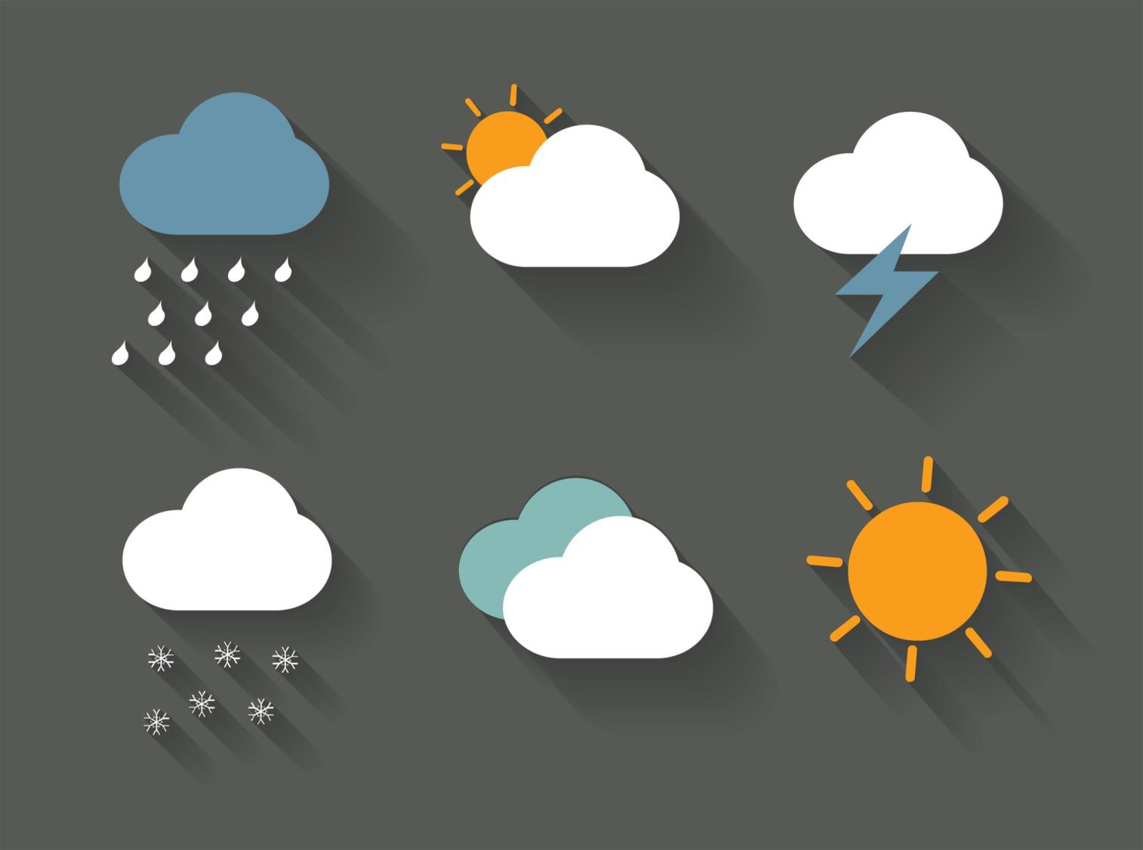
Aeráid

Slide 2
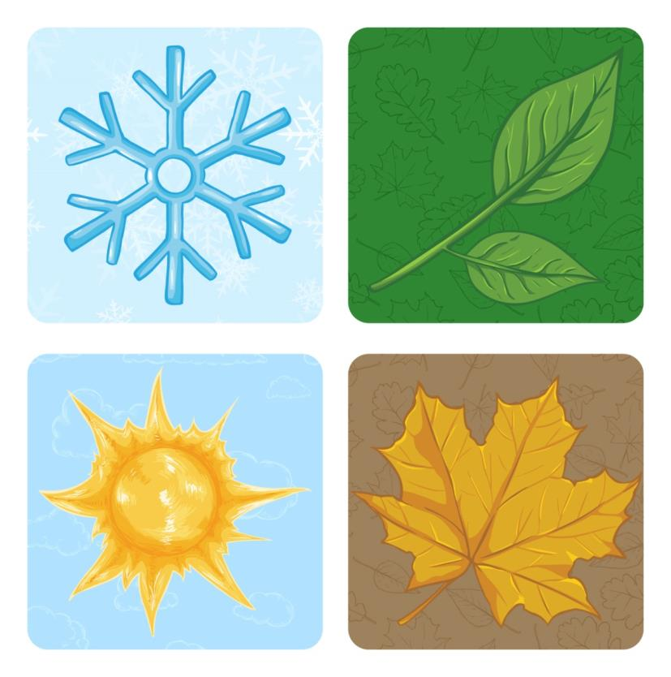
Tá ceithre shéasúr ann sa bhliain: an t-earrach, an samhradh, an fómhar agus an geimhreadh.
An geimhreadh
An t-earrach
Athraíonn an aimsir
de réir mar a athraíonn séasúir na bliana.
An samhradh
An fómhar

Slide 3
Ní éiríonn an aimsir róthe ná rófhuar in Éirinn riamh,
is cuma cén séasúr atá ann.
An geimhreadh
An t-earrach
Deirimid, mar sin, gur aeráid mheasartha
atá in Éirinn.
An samhradh
An fómhar
Cad is aeráid ann?

Slide 4
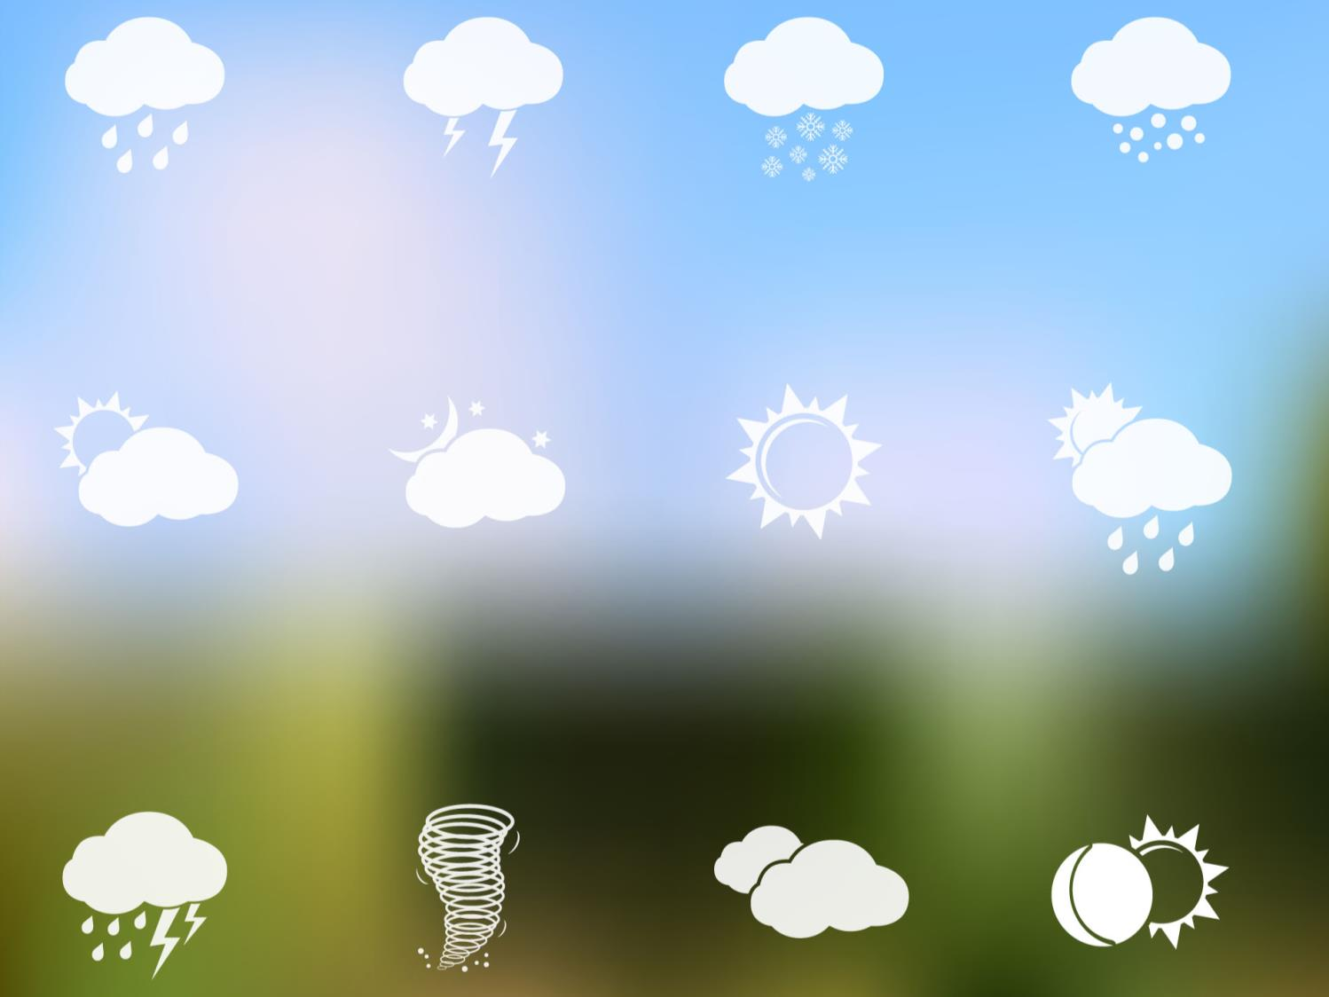
Aeráid a thugtar ar an ngnáthchineál aimsire
a bhaineann le réigiún ar feadh tréimhse fhada.
Ní hionann aeráid agus aimsir. Baineann aimsir
le staid an atmaisféir in áit ar leith ag am ar leith. Athraíonn an aimsir go minic. Patrúin fhadtréimhseacha atá i gceist i gcúrsaí aeráide.

Slide 5
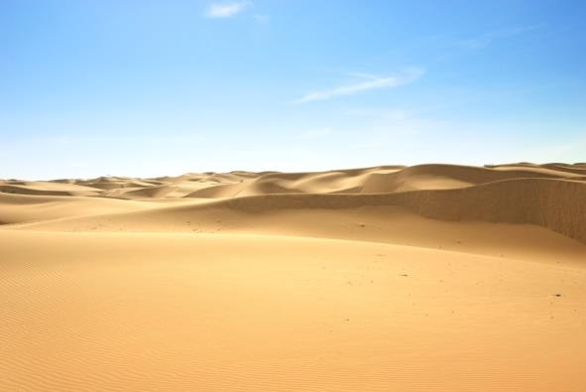
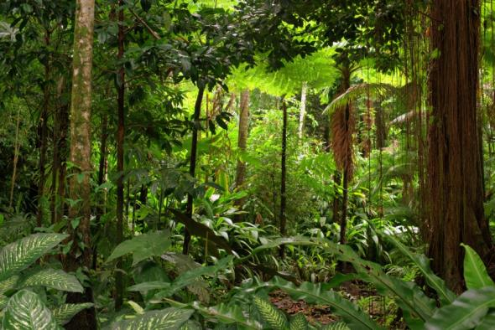
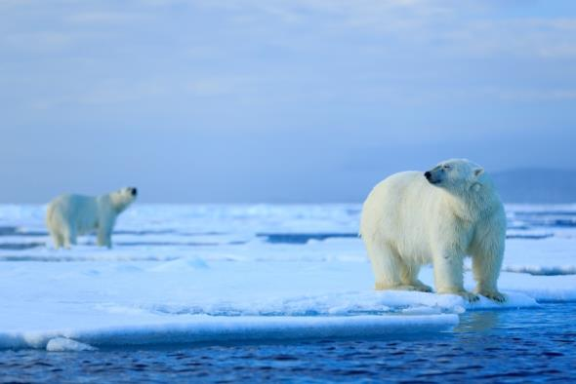
Aeráid thirim – te agus tirim i rith na bliana ar fad.
Aeráid thrópaiceach – te agus tais i rith na bliana ar fad.
Gaineamhlach
Foraois Bháistí.
Aeráid pholach – an-fhuar
i rith na bliana ar fad.
Tá cineálacha difriúla aeráide in áiteanna difriúla ar domhan. Cén cineál aeráide a léirítear sna grianghraif seo, meas tú?
An tArtach.

Slide 6
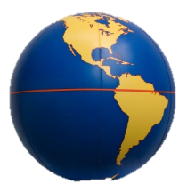
Imríonn go leor
rudaí tionchar ar an aeráid. Féachaimis
ar chóngaracht don mheánchiorcal ar dtús.
Cad is cúis le haeráid?

Slide 7
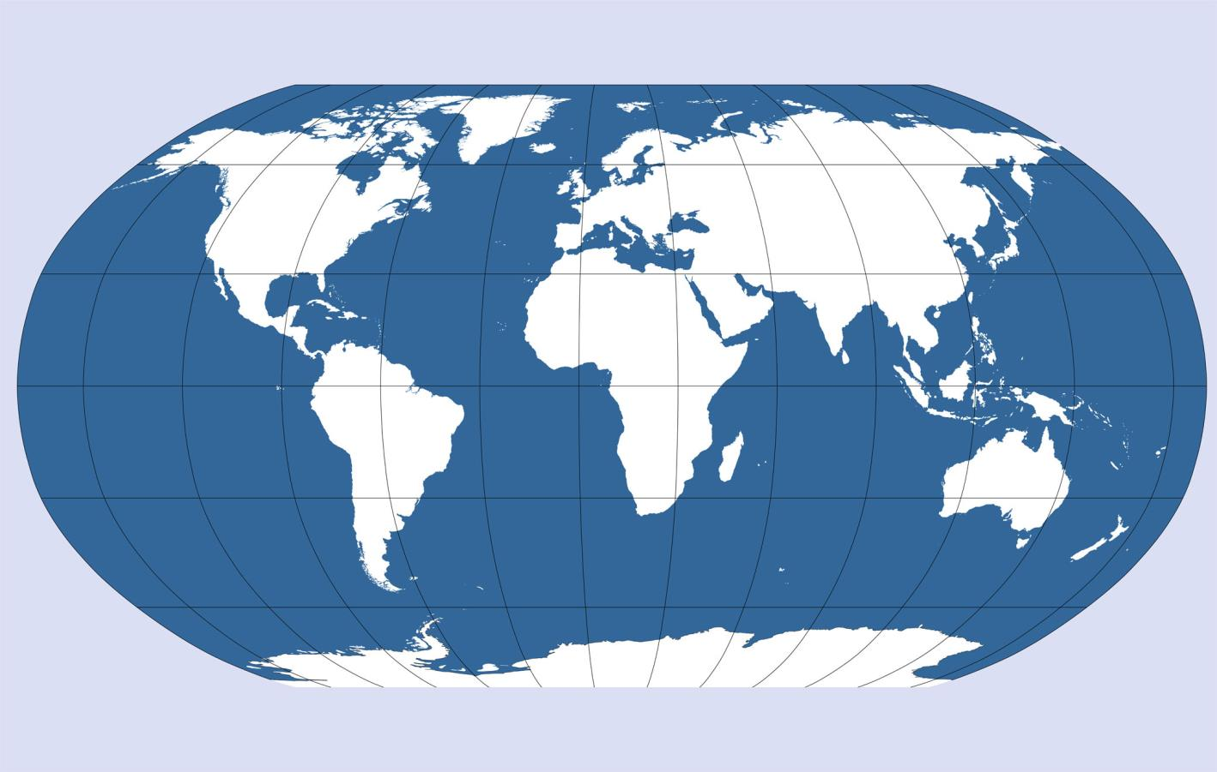
Cén fáth arbh iad na réigiúin in aice leis an meánchiorcal na réigiúin is teo?
An Meánchiorcal
Bíonn aeráid bhog mheasartha idir an meánchiorcal agus na poil.
Bíonn an aeráid is fuaire ar fad sna ceantair timpeall ar na poil.
Bíonn aeráid the
sna tíortha atá gar don mheánchiorcal.
Aeráid mheasartha atá in Éirinn.
An-fhuar
Measartha
An-te
Cá bhfuil Éire ar an léarscáil?

Slide 8
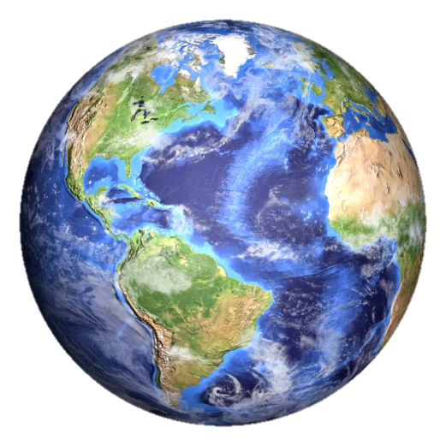
Soilsíonn gathanna na gréine
go díreach ar an domhan gar don mheánchiorcal.
De réir mar a ímíonn tú ón meánchiorcal, is ar fiar a shoilsíonn gathanna na gréine ar an domhan.
Mar sin, is thart ar an meánchiorcal atá an teocht is airde.
Spréann an méid céanna fuinnimh thar achar níos mó agus
is laige a éiríonn na gathanna. Mar sin, is faide ón meánchiorcal a théann tú, is fionnuaire a bhíonn an aeráid.

Slide 9
An Meánchiorcal
Is iomaí difríocht idir réigiúin éagsúla sa chrios aeráide céanna.

Slide 10

An Sahára
Aeráid thirim atá i gceantair eile
sa chrios seo. Bíonn an aimsir te agus tirim i rith na bliana ar fad.
An Meánchiorcal
Foraois Bháistí
na hAmasóine
Aeráid thrópaiceach atá i gceantair
in aice leis an meánchiorcail i Meiriceá Theas, san Afraic agus in oirdheisceart na hÁise. Bíonn aeráid the thais ann.
Ní athraíonn an aimsir mórán ó shéasúr go séasúr.

Slide 11
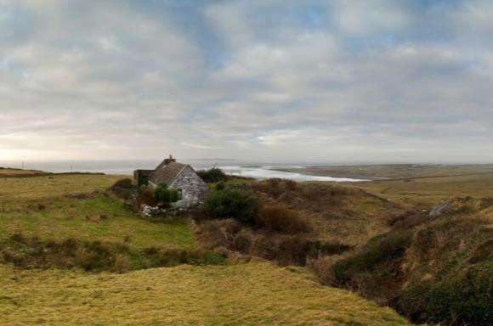
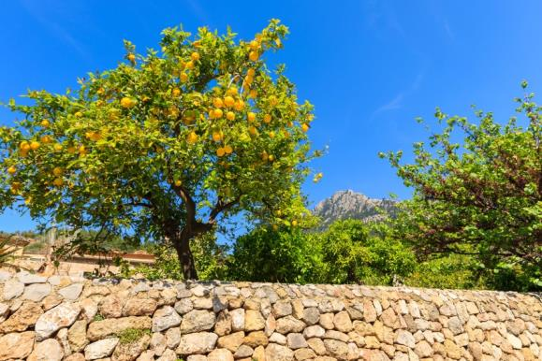
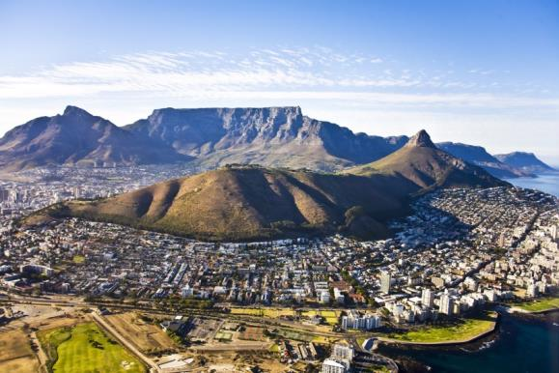
Éire
An Spáinn
An Meánchiorcal
Aeráid mheasartha atá in Éirinn. Bíonn an samhradh fionnuar agus bíonn an geimhreadh séimh ann.
Aeráid mheánmhuirí atá
i ndeisceart na hEorpa. Bíonn an samhradh te agus tirim agus bíonn an geimhreadh séimh ann. Tá aeráid den chineál seo san Afraic Theas, i ndeisceart na hAstráile agus in California i S.A.M. freisin.
An Afraic Theas

Slide 12
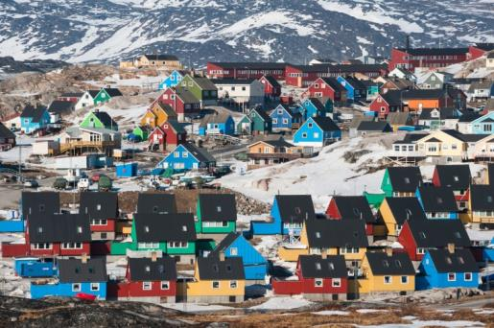

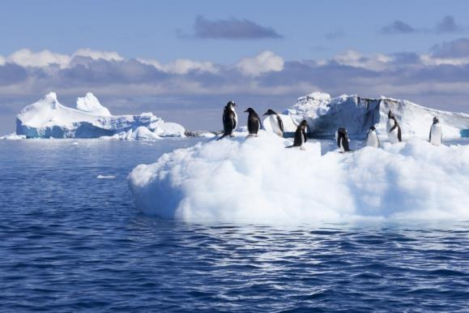
An Pol Thuaidh
An Ghraonlainn
Aeráid pholach atá ag an bPol Thuaidh agus ag an bPol Theas. Reonn muir agus tír ann.
An Meánchiorcal
Tá réigiúin i dtuaisceart Cheanada, in Alasca agus sa Ghraonlainn atá taobh istigh den Chiorcal Artach. Aeráid fo-artach atá sna réigiúin sin. Bíonn an geimhreadh fada fuar agus bíonn samhradh gearr agus fionnuar ann.
Antartaice

Slide 13
Tá tionchar ag airde an talaimh, ag an bhfarraige agus ag an ngaoth ar aeráid.
Tá tionchar
ag gnéithe eile
ar aeráid freisin.

Slide 14

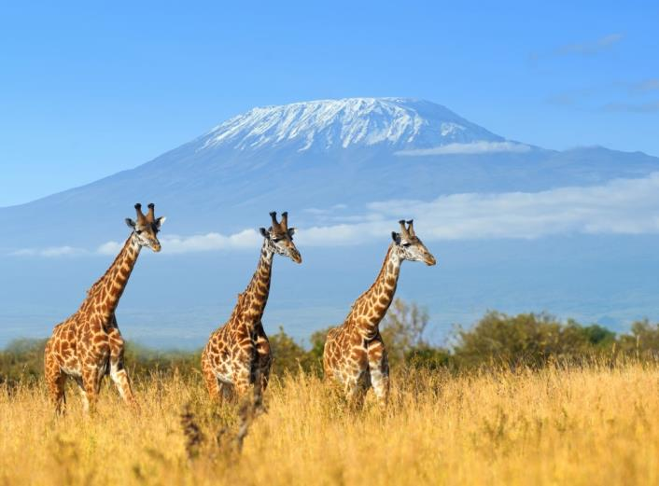
De réir mar a théann tú in airde, is fuaire a éiríonn sé. Mar sin, bíonn an aeráid
níos fuaire i gceantair shléibhte ná mar a bhíonn
sna hísealchríocha.
Airde
Tá Sliabh Kilimanjaro ar an sliabh is airde san Afraic. Tá sé 5,895 m ar airde. Tá sé gar don mheánchiorcal ach bíonn sneachta ar a bharr
ar feadh na bliana.

Slide 15

Bíonn uisce na farraige
níos moille ag téamh agus
ag fuarú ná mar a bhíonn
an talamh. Mar sin, bíonn
an samhradh fionnuar
agus an geimhreadh séimh
in áiteanna cois farraige.
An Fharraige
Bíonn an samhradh níos teo agus an geimhreadh i bhfad níos fuaire in Omsk ná mar
a bhíonn i Sligeach. Tá sin amhlaidh mar go bhfuil
an fharraige mórthimpeall
ar Éirinn.
Tá Omsk, sa Rúis, an fad céanna ón meánchiorcal
is atá Sligeach in Éirinn
ach tá aeráidí an-difriúil
ar fad acu.
Omsk

Slide 16
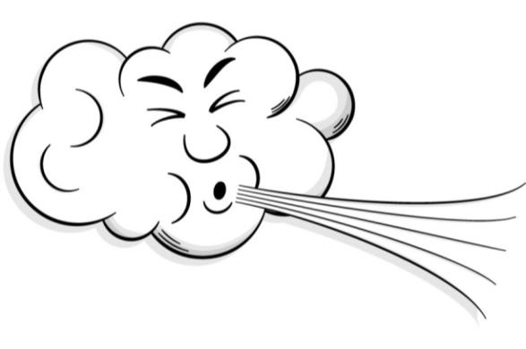
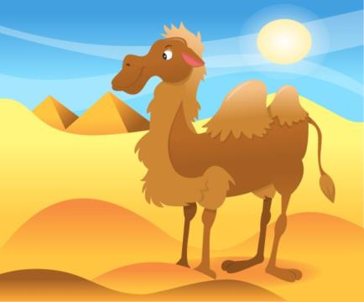
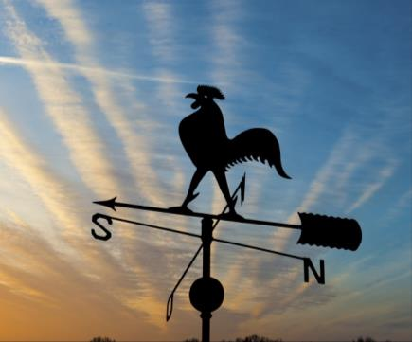
Séideann an ghaoth scamaill bháistí i dtreo áiteanna áirithe agus ar shiúl ó áiteanna eile. I gcás
na hÉireann, séideann an ghaoth thar réimsí móra farraige agus tugann sí neart fearthainne léi.
An Ghaoth
Gaoth the thirim a shéideann sa Sahára, rud a chiallaíonn nach dtiteann ach fíorbheagán fearthainne ann.
Braitheann fuacht nó teas na gaoithe cuid mhór ar an aird as a séideann an ghaoth.
I gcás na hÉireann, bíonn an ghaoth aduaidh fuar de ghnáth.

Slide 17
Meaitseáil an ceantar nó an tír leis an aeráid cheart.
Aeráid Mheánmhuirí
Aeráid Pholar
Aeráid Thirim
Éire
An Sahára
Aeráid Thrópaiceach
Aeráid Mheasartha
Dufair na hAmasóine
An Iodáil
An Ciorcal Artach

Slide 18

Fíor nó Bréagach?
Ráiteas | Fíor | Bréagach
Aeráid mheánmhuirí atá in Éirinn.
Tá tionchar ag airde ar an aeráid.
Soilsíonn gathanna na gréine go díreach ar an domhan gar don mheánchiorcal.
Bíonn uisce na farraige níos tapúla ag téamh ná an talamh.
Aeráid mheasartha atá in Éirinn.
Aeráid mheasartha atá in Antartaice.
Fásann foraois bháistí in aeráid thrópaiceach.
Tá chuid den Ghraonlainn taobh istigh den Chiorcal Artach.

Slide 19
Cliceáil ar na naisc thíos chun féachaint ar fhíseán faoi aeráid.
http://www.educationscotland.gov.uk/weatherandclimatechange/resourcebank/videos/video_tcm4598364.asp
http://www.proteachersvideo.com/Programme/40342/lesson-starters-weather-around-the-world

Slide 20
Tuilleadh eolais le fáil ar an suíomh seo:
http://www.weatherforkids.org/climate.html
Aimsigh sonraí aeráide faoi áiteanna ar fud
an domhain ar an nasc thíos:
http://www.worldclimate.com

Slide 21
Íomhánna: Shutterstock
Rinneadh gach iarracht teacht ar úinéir an chóipchirt i gcás
na n‑íomhánna atá ar na sleamhnáin seo. Má rinneadh faillí ar aon bhealach ó thaobh cóipchirt de ba cheart d’úinéir an chóipchirt teagmhála dhéanamh leis na foilsitheoirí. Beidh na foilsitheoirí lántoilteanach socruithe cuí a dhéanamh leis.
© Foras na Gaeilge, 2016
An Gúm, 24-27 Sráid Fhreidric Thuaidh, Baile Átha Cliath 1

Slide 22


